Slide 1
LA BANDERATTE ÉLABORATION D’UN NOUVEAU PLAN SPÉCIAL INVESTISSEMENT DE 20’000.--

Slide 2
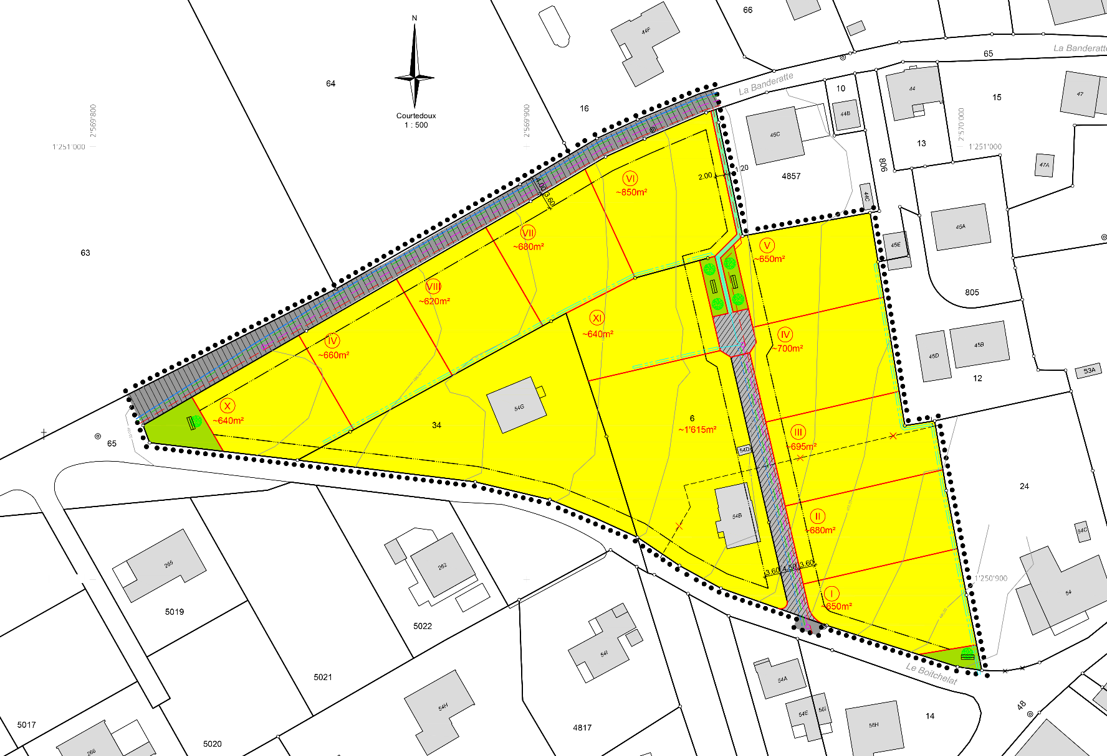
PS 2020 BANDERATTE
Notes:
6 oppositions // Attente objectif de réduction du PAL et capacité du territoire à absorber cette réduction // Sur demande SDT, retrait de la procédure

Slide 3
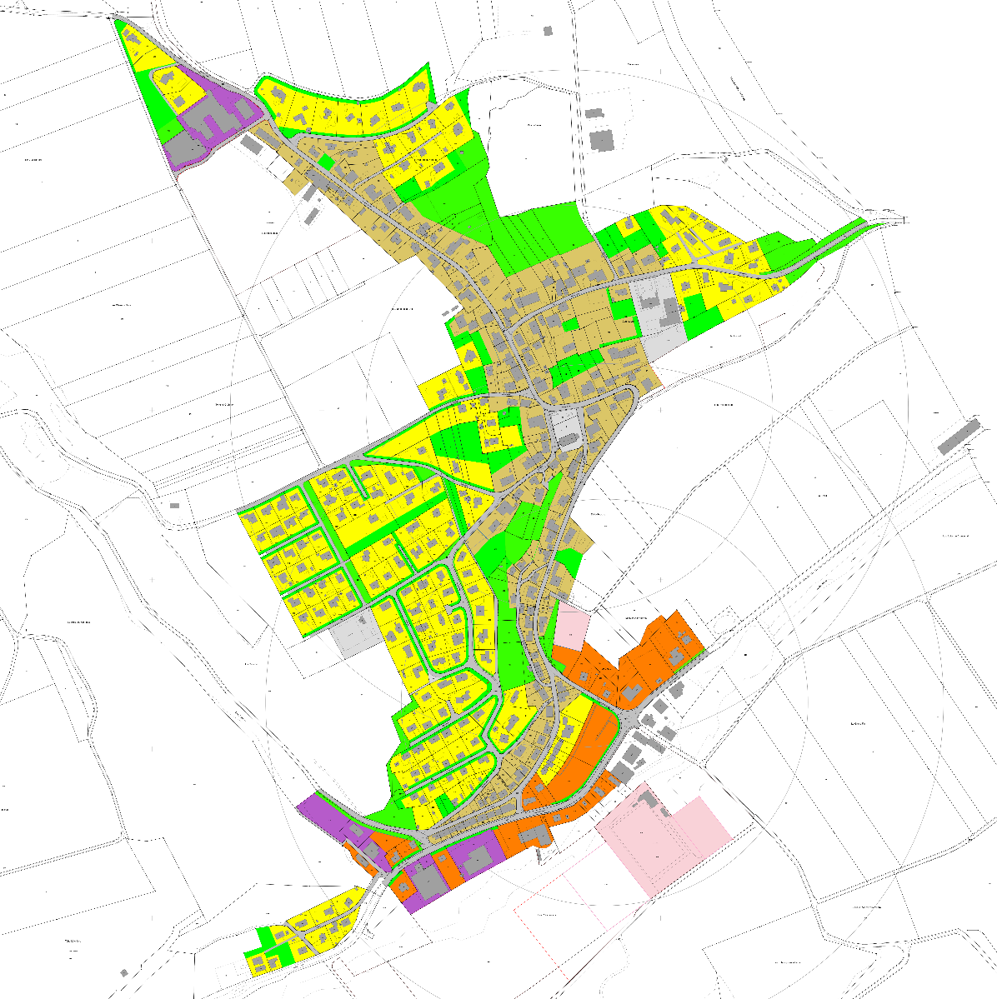
PAL OBJECTIF DE REDIMENSIONNEMENT VALIDÉ: 3.7 hectares Objectif atteint: 5.7 hectares Réduction supplémentaire: 2 hectares
Notes:
Création d’ensemble verts cohérents // Jardins vivants // Créations de vergers

Slide 4
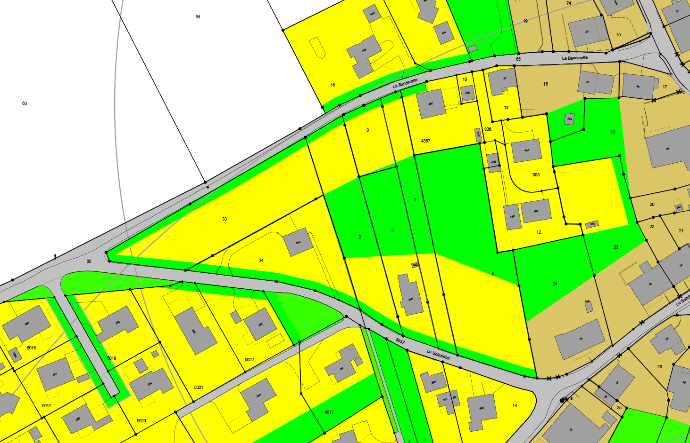
PS 2023 BANDERATTE
Notes:
Poumon vert // 2 secteurs d’habitation

